Slide 1
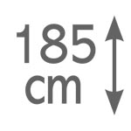
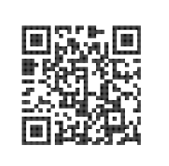


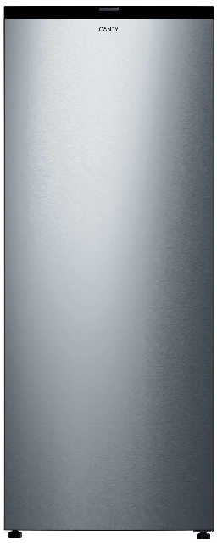
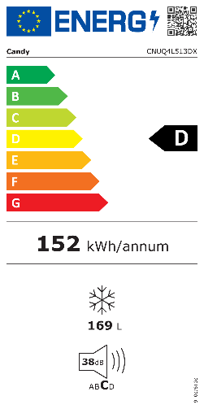
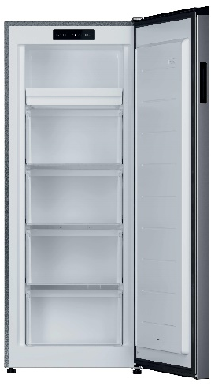
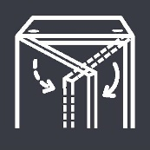

CNUQ4L513DX
Zásuvkový mrazák UP FREEZER 500
Low Frost chlazení, elektronické ovládání, 4+1 zásuvky, 4 hvězdičky, doplňkový obsah v aplikaci hOn, možnost umístění do -15 °C
Parametry odpovídají Nařízení v přenesené pravomoci: (EU) 2019/2016
Více informací o výrobku naleznete pod tímto QR kódem:
Hlavní vlastnosti (Nařízení v přenesené pravomoci: (EU) 2019/2016)
Třída energetické účinnosti D
Celkový čistý objem (l) 169
Čistý objem chladničky/ mrazáku (l) -/169
Spotřeba energie za den (kWh/24 hod) 0,416
Roční spotřeba energie (kWh/rok) 152
Mrazicí výkon (kg/24 hod) 7,7
Doba skladování při výpadku proudu (hod) 12
Úroveň emisí hluku šířeného vzduchem (dB(A) re 1 pW) 38
Emisní třída hluku šířeného vzduchem C
Klimatická třída SN - ST 10°- 38°C
Nejnižší bezpečná pracovní teplota okolí mrazničky -15 °C
Hvězdičkové označení ****
Třída energetické účinnosti světla -
Vlastnosti
Low Frost technologie mrazení
Low Frost - systém chlazení s menší tvorbou námrazy v mrazáku – Chladicí okruh je skrytý ve stěnách mrazáku, čímž se snižuje tvorba námrazy. Mrazák vyžaduje zřídka manuální odmrazování (pouze 1x za rok!) Chladný vzduch je v mrazáku distribuován rovnoměrně a tím je zaručena vyšší účinnost chlazení. Zásuvky jsou vyrobeny tak, aby se daly snadno čistit.
Doplňkový obsah v aplikaci hOn (bez připojení k Wifi a možnosti dálkového ovládání). Tipy a rady, Asistent zásob, Smart Food Locator a mnoho dalšího.
Elektronické ovládání
Digitální displej s nastavením -16, -18, -20 a -24 °C
Funkce Super Freeze (rychlé mrazení)
Alarm zvýšené teploty
Manuální odmrazování
Možnost umístit v místnosti s okolní teplotou až do -15° C (sklep)
Mrazák
4 průhledné zásuvky + 1 výsuvná police nahoře
1 vanička na led
Konstrukce
2 polohovatelné nožičky
Výměnný závěs dveří
Integrovaná rukojeť
Ekologické chladicí médium R600a
1 kompresor
Doplňkový obsah v aplikaci hOn (bez připojení k Wifi a ovládání na dálku)
138
Systém chlazení s menší tvorbou námrazy umožňující odmrazování pouze 1x ročně
-15 °C
Možnost umístit v místnosti s okolní teplotou až do -15 °C (např. sklep)
Možnost otočit směr otevírání dvířek
4 + 1
4 průhledné zásuvky + 1 výsuvná police
Logistická data
Kód 37001690
EAN 8059019103037
Barva Nerez
Rozměry výrobku v x š x h (mm) 1380 x 545 x 570
Čistá váha výrobku (kg) 45
Rozměry balení v x š x h (mm) 1423 x 581 x 596
Hmotnost s obalem (kg) 47
Displej
Digitální displej s nastavením -16, -18, -20 a -24 °C

